Slide 1


Организация отдыха детей в каникулярное время

Slide 2
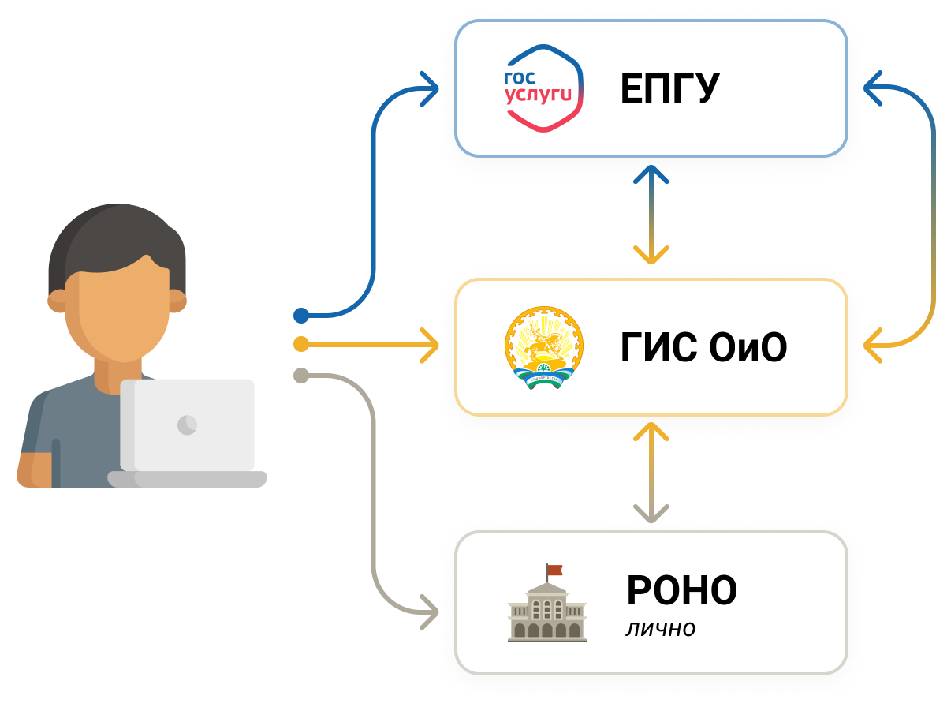
Схема работы и возможности подачи
С 1 мая посредством ЕПГУ
С 1 января
через rest.edu-rb.ru
С 11 января
по вопросу подачи заявления обращаться по тел. 3-00-11;3-51-89

Slide 3
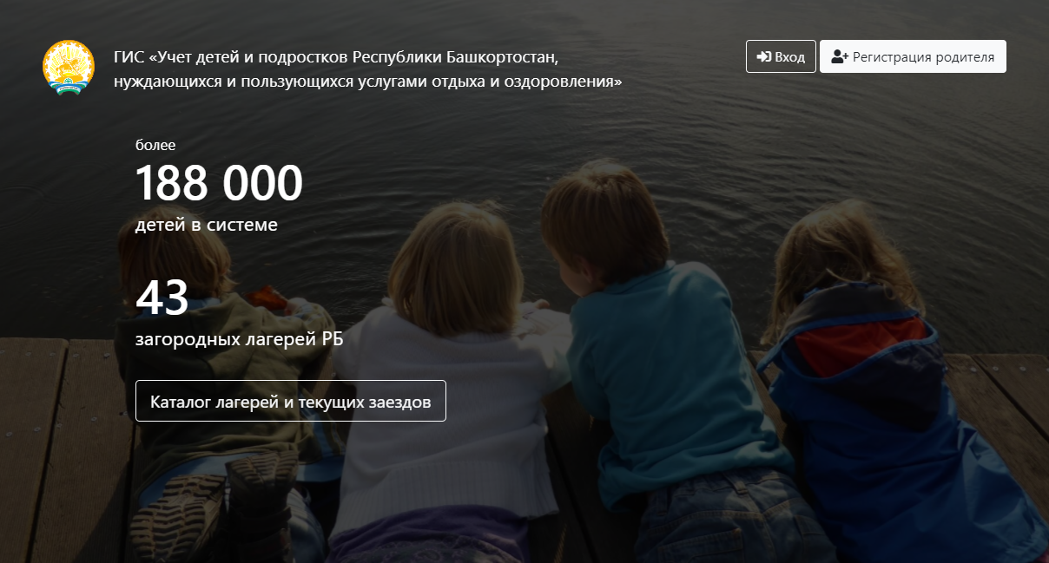
Инструкция подачи заявления
Регистрация родителя
Перейдите на портал rest.edu-rb.ru и нажмите кнопку «Регистрация родителя»

Slide 4
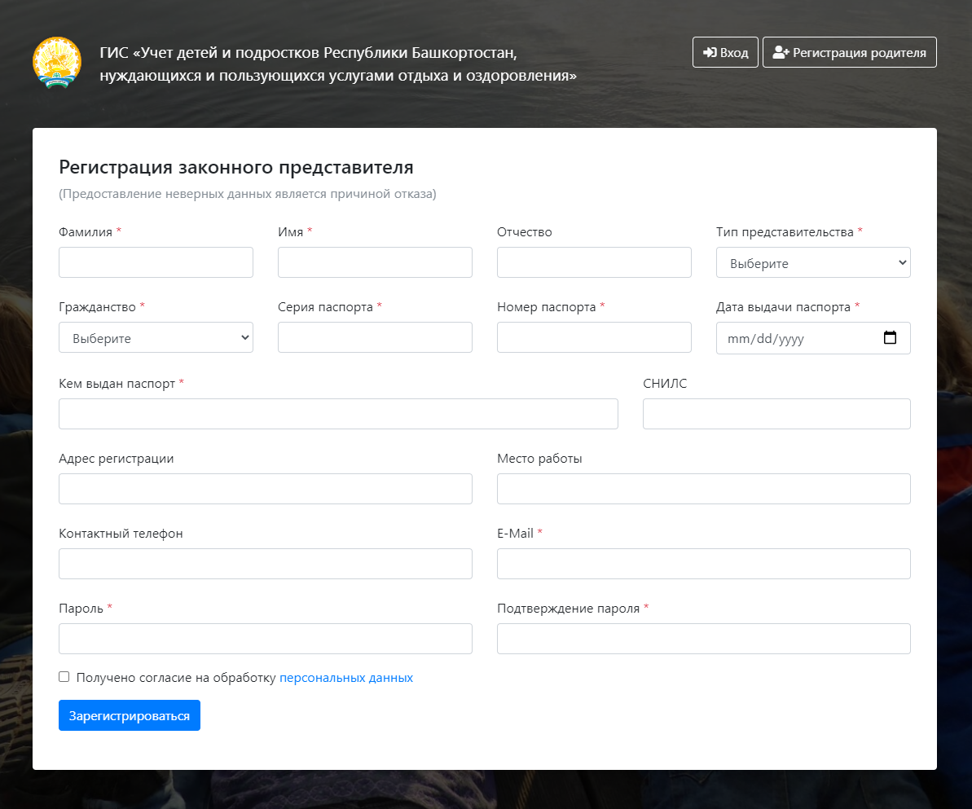
Заполните все поля при регистрации.
Обязательные поля отмечены знаком *

Slide 5
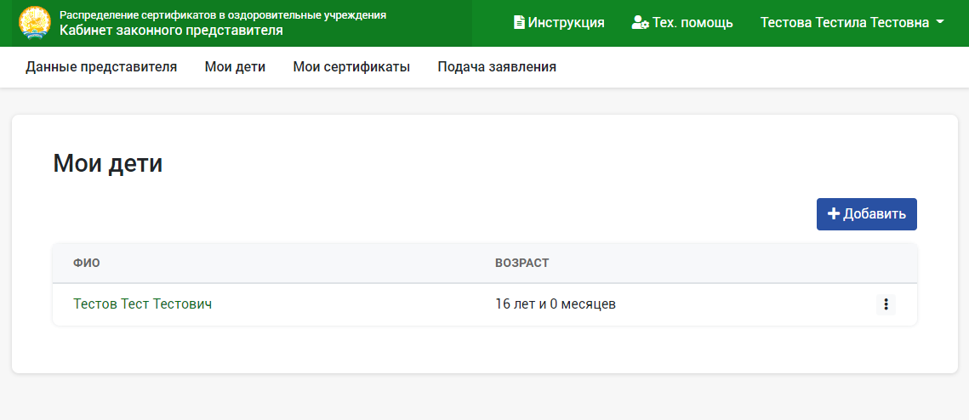
2. Добавление ребенка
В личном кабинете перейдите в раздел «Мои дети» и нажмите «Добавить»

Slide 6
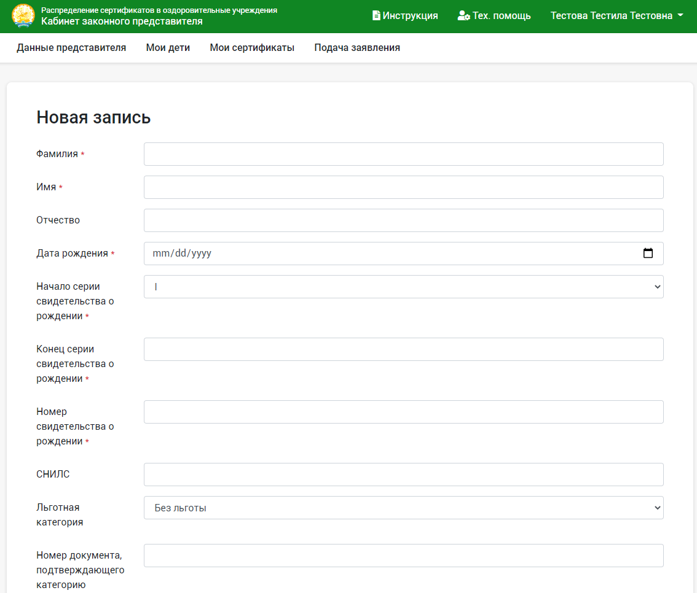
Заполните все поля при добавлении данных ребенка.
Обязательные поля отмечены знаком *
Нажмите кнопку «Отправить»

Slide 7
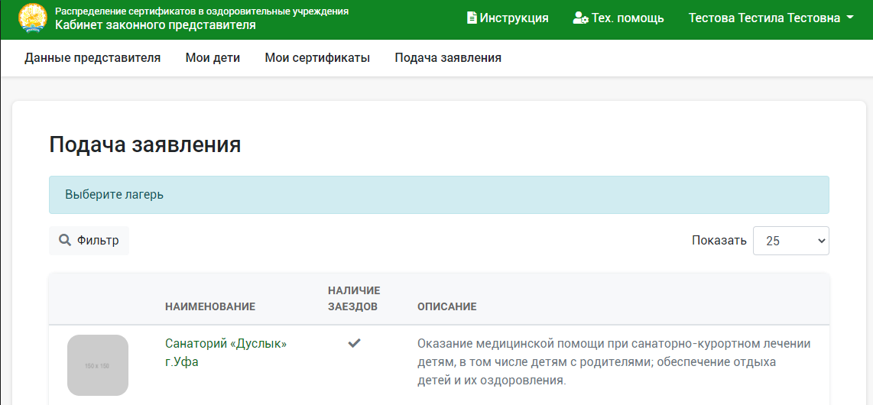
3. Подача заявления
В разделе «Подача заявления» и перейдите в желаемый лагерь, в котором имеются заезды.

Slide 8
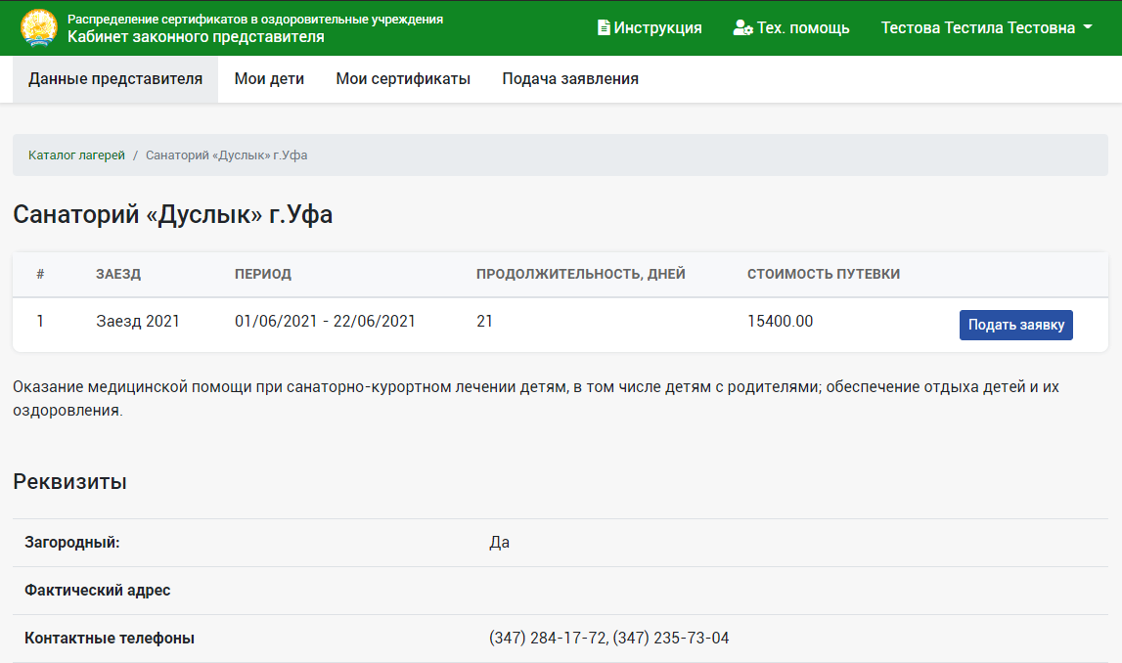
3. Подача заявления
В таблице выберите желаемый заезд и нажмите «Подать заявку»

Slide 9
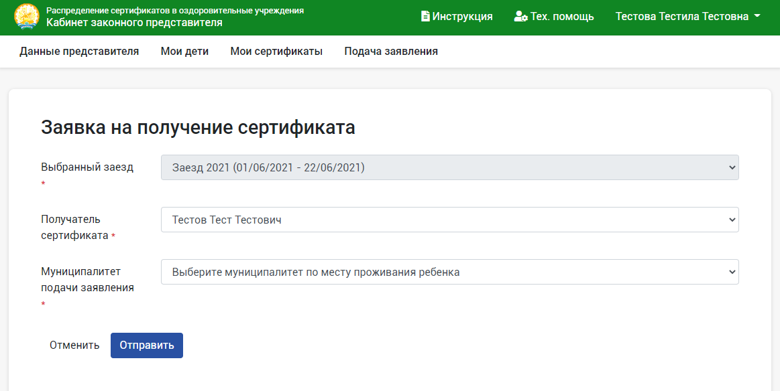
в поле «получатель сертификата» выберите ребенка;
в поле «муниципалитет подачи заявления» выберите муниципалитет по месту проживания ребенка.

Slide 10
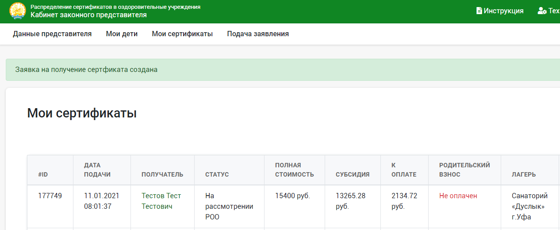
Заявление подано.
После подтверждения возможности выделения субсидии, необходимо оплатить родительский взнос в выбранный лагерь.

